Slide 1
Progetto «La Chimica degli Alimenti»
MOLECOLE IN CUCINA

Slide 2


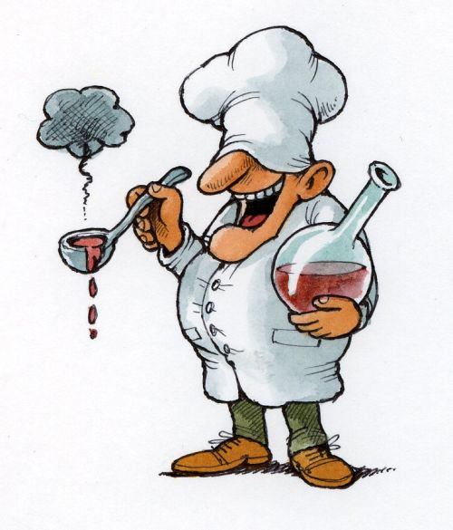
Università
Degli Studi
Di Padova
Dipartimento
Di Scienze
Chimiche
Molecole in Cucina
l’arte di riconoscere gli alimenti
Vignetta del "cuoco-chimico"
di Roberto Mangosi
per gentile concessione dell’autore
Progetto «La chimica degli alimenti
Saverio Santi - Dipartimento di Scienze Chimiche - Università di Padova

Slide 3
Il riconoscimento molecolare
Dalla forma e dalla struttura delle molecole dipendono le proprietà organolettiche
Sapori e Aromi
Gusto e Olfatto

Slide 4
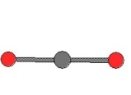
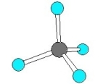

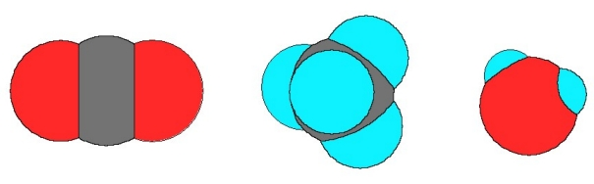
Le molecole
Anidride carbonica
CO₂
Metano
CH₄
Acqua
H₂O

Slide 5
Le molecole
Dalla forma e dalla struttura di una molecola dipendono alcune importanti proprietà della molecola.
L’attività farmacologica.
La tossicità.
Il gusto dolce o amaro, il tipo di aroma.

Slide 6
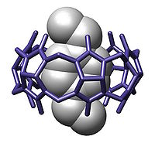
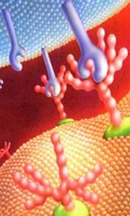
Riconoscimento molecolare
Tutto dipende dalla interazione della molecola con altre molecole che hanno forme e strutture complementari, come i pezzi di un puzzle oppure la chiave e la serratura.

Slide 7
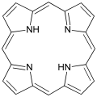
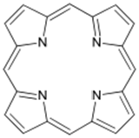
Porfirine
Le porfirine sono in grado di coordinare facilmente diversi metalli:
ferro, magnesio, zinco, rame, nichel e cobalto.
Sono responsabili del colore della carne cruda (ferro) e salata (zinco), foglie (magnesio), vitamina B12 (cobalto):
M²⁺
M
+ 2 H⁺

Slide 8
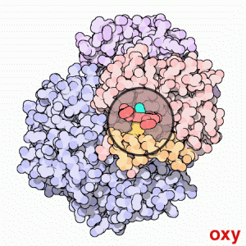

Slide 9
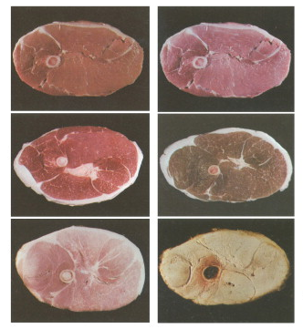
Carne
Mioglobina
Fe(II)
rosso porpora
Ossi-mioglobina
Fe(II)
rosa-rossastro brillante
NO-mioglobina
Fe(II)
rosso scuro
Met-mioglobina
Fe(III)
marrone
NO-miocromogeno
Fe(II)
rosa chiaro
Met-mioglobina
denaturata
Fe(III)
bruno-grigio

Slide 10
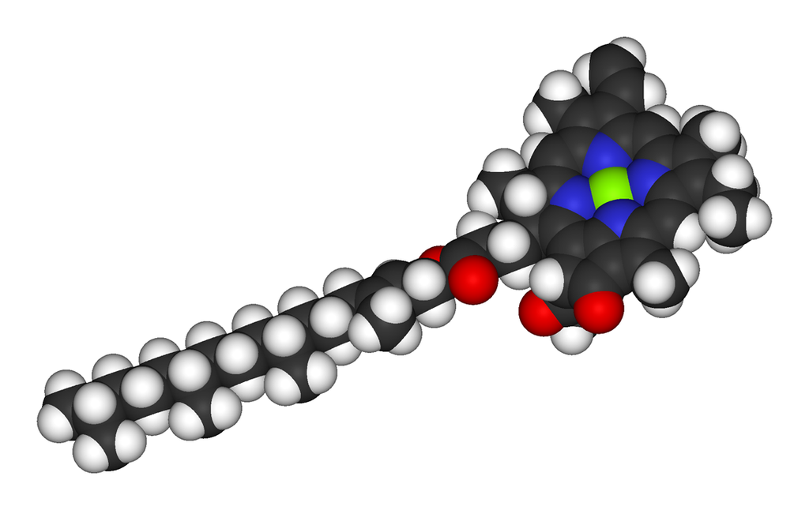
Clorofilla
Magnesio

Slide 11
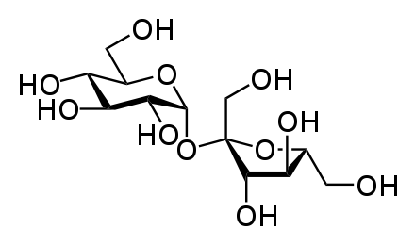
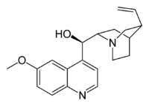
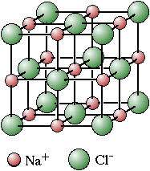
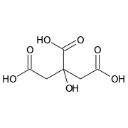
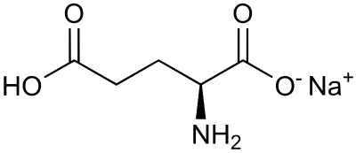
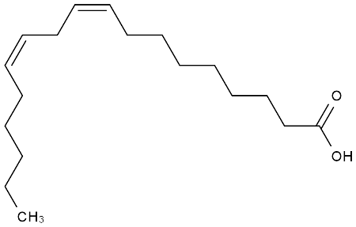
I sapori
saccarosio
Dolce
Amaro
Salato
Aspro
Umami
Grasso
[0.2 %]
chinino solfato
[0.0001%]
cloruro di sodio
[0.004%]
acido citrico
[0.002%]
glutammato sodico
[0.01%]
acido linoleico
[0.06%]

Slide 12
Aroma e Gusto
Che differenza c’è tra aroma e gusto ?

Slide 13
Chemorecettori
Poro
Il gusto
Recettori
Gemme
Fibre nervose
Amaro Salato Dolce Umami Acido
Il gusto rende possibile la percezione dei sapori.
I chemorecettori dei sapori sono distribuiti indifferentemente su tutta la lingua (papille) e anche su altre zone della bocca, quali epiglottide, guance, faringe e palato molle.
Nature 2006, 444, 288-294
Notes:
13

Slide 14
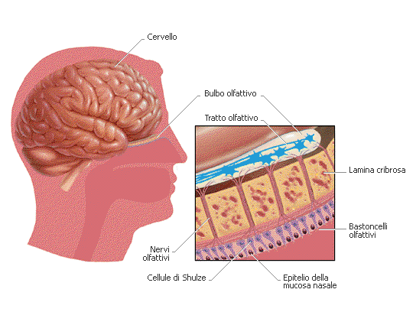
Chemorecettori
L’olfatto
L'olfatto rende possibile tramite i chemorecettori la percezione degli aromi, ossia della concentrazione, della qualità e dell'identità di molecole volatili e di gas presenti nell'aria.

Slide 15
Gusto e olfatto
Avete mai provato a mangiare una caramella alla fragola tappandovi il naso?

Slide 16
Gusto e olfatto
Annunciano l’arrivo degli alimenti e preparano l’organismo a metabolizzarli.
Probabilmente contribuiscono allo stimolo della sazietà.

Slide 17
Gusto dolce:
annuncia l’arrivo del glucosio.
Annuncia l’arrivo degli zuccheri (glucosio).
Il saccarosio è composto da glucosio e fruttosio.
Il cervello comanda la produzione dell’insulina, l’ormone che regola i livelli di glucosio nel sangue.
Nell’intestino sono presenti sensori del gusto che favoriscono l’assorbimento del glucosio.

Slide 18
Il fruttosio
Mentre ogni cellula del corpo può utilizzare il glucosio, il fegato è l’unico organo in grado di metabolizzare il fruttosio in quantità significative.
Quando si segue una dieta ad alto contenuto di calorie e ricca di fruttosio, il fegato viene sovraccaricato e inizia a trasformare il fruttosio in grasso.
Il fruttosio, abusato come dolcificante, ostacola il buon funzionamento dell’insulina.

Slide 19
Il fruttosio
Contrasta la leptina, l’ormone che toglie il senso di fame e ci avverte di non mangiare più se non ne abbiamo più bisogno.
Nell’intestino sono presenti recettori del dolce: le sostanze centinaia di volte più dolci dello zucchero come il fruttosio attivano i canali dell’assorbimento del glucosio.
Il fruttosio contenuto nella frutta o nel miele, è “riconosciuto” dal nostro organismo in un contesto naturale e come tale è utile e non dannoso sia per il metabolismo che per la gestione della sazietà.

Slide 20
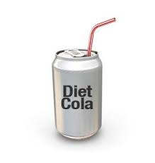
I dolcificanti artificiali
E i dolcificanti artificiali?
Le bibite dietetiche (senza zuccheri) inducono l’intolleranza al glucosio e aumentano il rischio di diabete!
Uno studio recente suggerisce che il consumo di dolcificanti artificiali aumenta il rischio di sviluppare intolleranza al glucosio alterando la composizione e le funzioni dei batteri intestinali.

Slide 21
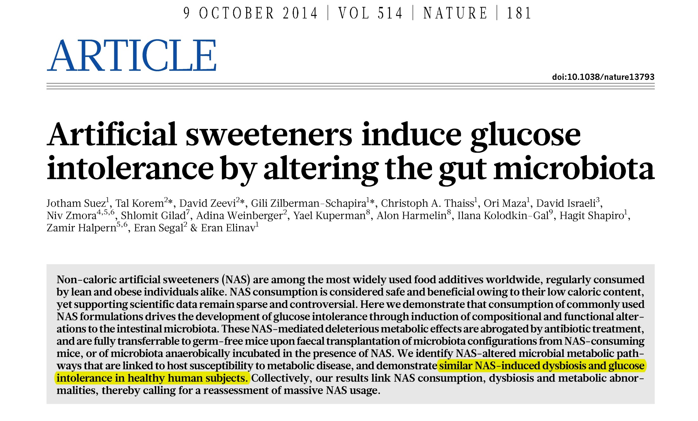

Slide 22
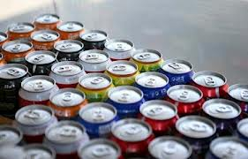
Bibite zuccherate gassate
Meglio quelle zuccherate?
Le bibite gassate e zuccherate fanno invecchiare come il fumo!
Uno studio recente ha dimostrato che coloro che bevono circa due lattine di bibite gassate al giorno mostrano variazioni nel DNA (accorciamento dei telomeri cromosomici) corrispondente a un invecchiamento cellulare di circa 5 anni.

Slide 23
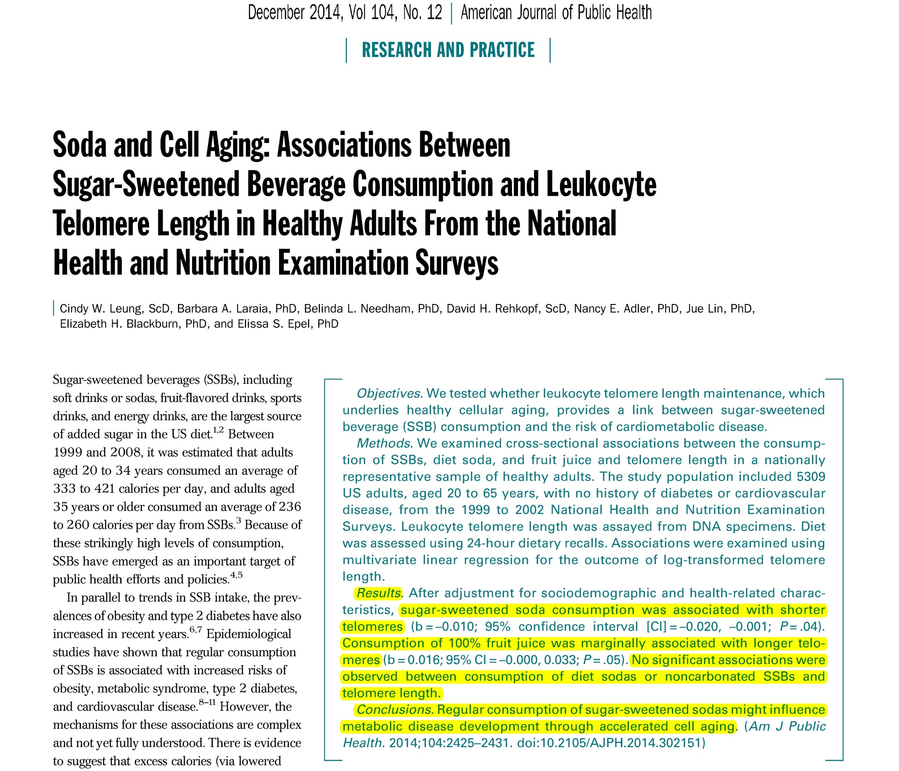

Slide 24
Gusto dolce e amaro
La soglia di percezione per il dolce è la più alta tra i gusti fondamentali. La percezione si attiva a circa 1 parte di zucchero su 500 di soluzione.
L'amaro ha la soglia di sensibilità più bassa ed è percepito per 1 parte di chinino su 1 milione di soluzione.
Nell'ambiente naturale dove si evolse la specie umana il dolce era un indicatore di ricchezza nutrizionale del cibo, mentre l'amaro era associato alla tossicità.
L'alta soglia di percezione del dolce avrebbe quindi predisposto i primati e ominidi a ricercare i cibi dolci e nutrienti e ad evitare i cibi amari.

Slide 25

Gusto dolce e amaro
Caffè (amaro)
Zucchero (dolce)
Cloruro di sodio (salato)
Lo zucchero e il sale diminuiscono la sensazione di amaro del caffè, ma il sale è più efficace dello zucchero!
I miscugli di caffè + zucchero + sale sono meno amari e più dolci di quelli di caffè + zucchero.
Tuttavia l’aggiunta del sale allo zucchero non ha alcun effetto, probabilmente il sale neutralizza la diminuzione del dolce causata dal caffè.

Slide 26
Gusto dolce e amaro

Slide 27
Gusto dolce e amaro
Na⁺ Cl–
Il sodio è responsabile dell’effetto osservato: non è un esaltatore di dolcezza ma un soppressore dell’amaro (purtroppo alza la pressione sanguigna!)

Slide 28
Gusto dolce e amaro
L’usanza di aggiungere sale nella cottura di verdure amare (radicchio, indivia) ma anche dolci (carote, piselli), alimenti grassi e carne, e di preparati di pasticceria serviva inconsapevolmente per eliminare i gusti spiacevoli.

Slide 29
Gusto aspro
Il gusto aspro è dato dal contenuto in acidi, i quali sono costituiti da ioni idrogeno (H⁺), che sono i responsabili di questi sapore.
Tra le sostanze acide contenute negli alimenti, vi sono acido acetico, l’acido citrico, acido tartarico e l’acido ascorbico (vitamina C) indispensabile per l’organismo.

Slide 30
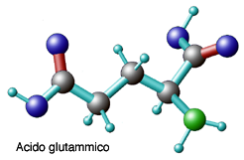
Gusto umami: il saporito
In giapponese significa "saporito" e indica per la precisione il sapore del glutammato sodico, che è particolarmente presente in cibi come la carne, il formaggio ed altri alimenti ricchi di proteine.
Il riconoscimento avviene con un meccanismo simile a quello del dolce e dell’amaro e annuncia l’arrivo delle proteine preparando l’organismo alla produzione dei metaboliti necessari alla loro assimilazione.

Slide 31
Piccante
Il piccante non è un gusto, ma una percezione sensoriale, simile al bruciore ma senza essere associato all'alta temperatura.
La sensazione viene causata da alcune sostanze chimiche che stimolano i recettori del calore sulla cute e sulle mucose umane.
La sensazione piccante dipende dalla sostanza che la induce; le principali sostanze sono la capsaicina, presente nei peperoncini; la piperina, presente in tutti i tipi di pepe; atri tipi di molecole sono presenti nel rafano, nella senape e in alcune rape o rapanelli e infine nell'aglio, nella cipolla nello scalogno.
Una sensazione affine al piccante è il fresco mentolato, causato dal mentolo, associato alla stimolazione chimica dei recettori del freddo.

Slide 32
Conclusioni
La famiglia e soprattutto la scuola dovrebbero accompagnare le giovani generazioni all’appropriazione di uno stile alimentare più consapevole.
Ridurre la quantità di sale e dolcificanti nella dieta, oltre ad essere uno straordinario strumento per diminuire il rischio di malattie metaboliche e cardiovascolari, ipertensione e malattie renali, consente di tornare ad apprezzare i sapori originali e la qualità degli alimenti.

Slide 33
Alcuni consigli per educare il gusto
Le alte temperature inibiscono la percezione dei gusti: abituarsi a consumare gli alimenti a temperature non troppo elevate.
Preservare e valorizzare sapidità e fragranze originali degli alimenti prediligendo la cottura a vapore, non avremo bisogno di aggiungere sale.
I sapori naturali vengono esaltati dai condimenti acidi: in cucina utilizzare yoghurt naturale, succo di agrumi, aceto e vino bianco, riducendo così il bisogno di sale.

Slide 34
Alcuni consigli per educare il gusto
Masticare lentamente e soffermarsi a percepire appieno gusti e profumi.
Le erbe aromatiche fresche o essiccate esaltano il sapore come e più del sale: imparare ad utilizzare questo grande patrimonio naturale in tutte le ricette.
Il sale in cottura altera il volume e la consistenza originali degli alimenti; aggiungerlo solo a cottura ultimata e macinato fresco.

Slide 35
Menu
***
Prosciutto di Parma e Melone
Carpaccio
***
Spaghetti al Pomodoro
***
Bollito Misto
Fiorentina
Frittura di Paranza
***
Sacher Torte
***
Caffè

Slide 36
Colore e consistenza
Il colore della carne
I colloidi alimentari

Slide 37
La chimica in cucina
La fisica e la chimica sono la conoscenza della materia e delle sue trasformazioni:
La maionese è un fenomeno fisico: l’emulsione
La cottura è un fenomeno chimico: combustione, ossidazione, riduzione denaturazione delle proteine.
La fermentazione è un fenomeno biochimico: vino, yogurt, lievitazione.

Slide 39
Prosciutto e Carpaccio
Le porfirine sono in grado di coordinare facilmente il ferro.
Sono responsabili del colore della carne cruda, salata, affumicata e cotta:
Fe²⁺
Fe
+ 2 H⁺

Slide 40
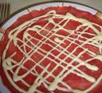
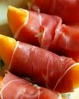
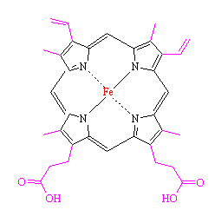
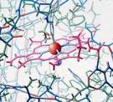
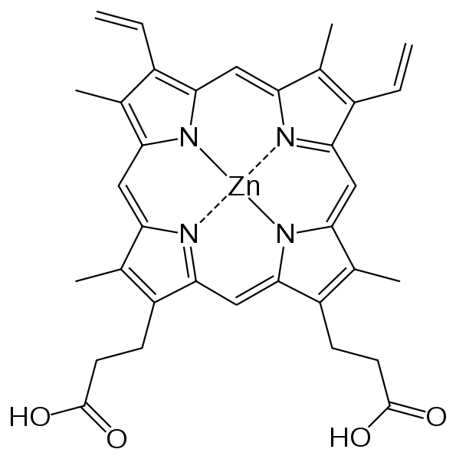
Perché prosciutto e carne cruda crudo sono rossi
La carne cruda è rossa per la presenza di emoglobina e mioglobina legate all’ossigeno.
Il prosciutto crudo è rossa per la presenza di Zn protoporfirina
Eme di emoglobina e
mioglobina
Eme
(metallo porfirina)
Eme
(Zn protoporfirina)
Notes:
40

Slide 41
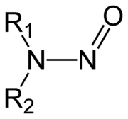
Additivi
Per quanto riguarda gli additivi, possono essere addizionati nitriti (NO₂⁻) e nitrati (NO₃⁻) di sodio e potassio come battericidi (non nel prosciutto di Parma e San Daniele).
Tuttavia i nitriti soggetti all'ambiente acido dello stomaco si legano ai composti azotati degli alimenti e si trasformano in nitrosammine, sostanze cancerogene.

Slide 42

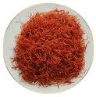
Additivi
I nitriti trasformano l'ossiemoglobina in nitrosoemoglobina, conferendo alle carni ed in particolare ai salumi una colorazione rosa che si mantiene più a lungo.
Anche il colore rosso della carne affumicata e dovuta alla formazione di nitrosoemoglobina
I nitrati sono una sorta di riserva dei nitriti, mano a mano che questi scarseggiano, a partire da essi se ne ottengono di nuovi.

Slide 43



Additivi
Attualmente solo le produzioni di fascia alta (come il Prosciutto di San Daniele o il Prosciutto di Parma) e alcuni salumi artigianali non impiegano conservanti di questo tipo.
Tuttavia, non sono proibiti dalla maggioranza dei disciplinari DOP.
Nitriti
e Nitrati

Slide 44
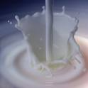

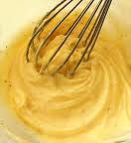
Emulsioni
Latte, citronette e maionese

Slide 45
Colloidi
Un colloide è una sostanza o una miscela di sostanze che si trova in uno stato finemente disperso, intermedio tra una soluzione omogenea e una dispersione eterogenea. Alcuni ritengono che lo stato colloidale costituisca un ulteriore stato di aggregazione della materia.
Fase dispersa | Fase continua | Nome | Esempio
Liquido | Gas | Aerosol liquido | Nebbia, spray liquidi
Solido | Gas | Aerosol solido | Fumo
Gas | Liquido | Schiuma | Panna montata, schiuma della birra
Liquido | Liquido | Emulsione | Latte, maionese, burro
Solido | Liquido | Sol | Au o AgI colloidali, sangue ?
Gas | Solido | Schiuma solida | Polistirene o poliuretano espansi
Liquido | Solido | Gel | Opale, formaggio
Solido | Solido | Sospensione solida | Vetri (“Rubino Oro”), leghe metalliche

Slide 46
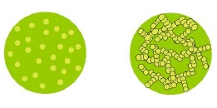
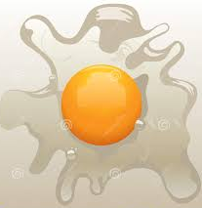
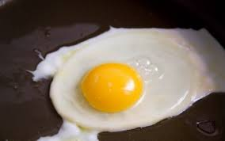
Transizione sol - gel
Sol Gel

Slide 47
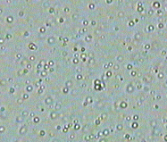
Saverio Santi - Dipartimento di Scienze Chimiche - Università di Padova

Slide 48

Emulsioni
Il Latte
Le strutture di dimensioni maggiori sono gocce di grasso circondate da migliaia di molecole di proteine (caseina) che si uniscono con l’aiuto di di particelle di fosfato di calcio.
Si formano degli “aggregati” sferici (micelle) con un diametro di una decina di micrometri.
Latte
e latticini

Slide 49
Emulsioni instabili
Citronette
limone una parte
olio quattro parti
sale q.b
Mistura tra due liquidi che non possono mescolarsi tra loro. Dopo poco tempo le particelle di olio e succo si separano formando grosse gocce diventano sempre più grandi e i due liquidi si separano.

Slide 50
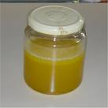
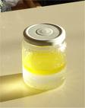
Emulsioni instabili

Slide 51
Emulsioni stabili
Maionese
limone 25 ml
uova 2 tuorli
olio 29 ml
sale q.b
Emulsione stabile: succo e olio rimangono mescolati perché l’uovo contiene una sostanza grassa, la lecitina, che ha una forma particolare a forchetta. Si inserisce tra le particelle di olio e succo e le stabilizza.

Slide 52
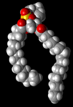
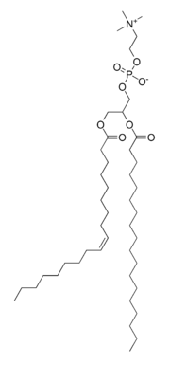
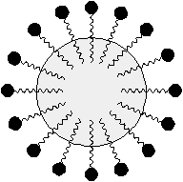
Emulsioni stabili
Lecitina
La lecitina è un “fosfolipide” caratterizzata da una testa che si scioglie in acqua e due code che si sciolgono nell’olio.
E’ un agente emulsionante

Slide 53
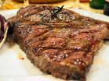
La cottura
Le cotture
Saverio Santi - Dipartimento di Scienze Chimiche - Università di Padova

Slide 54
Menu
***
Prosciutto di Parma e Melone
Carpaccio
***
Spaghetti al Pomodoro
***
Bollito Misto
Fiorentina
Frittura di Paranza
***
Sacher Torte
***
Caffè

Slide 55
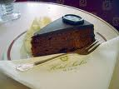
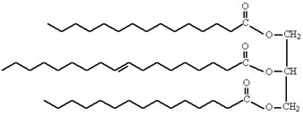
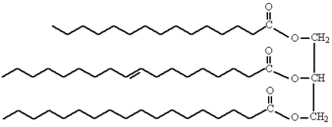
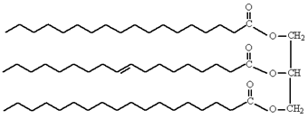
Sacher Torte
IL TEMPERAGGIO DEL CIOCCOLATO
Il temperaggio serve a dare al cioccolato caratteristiche fisiche ben definite e durevoli nel tempo che consentono al cioccolato di conservarsi a lungo compatto, leggermente, lucente, croccante (snap!), rigido.
Le proprietà fisiche del cioccolato dipendono principalmente dalla composizione dei suoi grassi: una miscela di trigliceridi da acido palmitico (P), stearico (S), e oleico (O).
POP
15-20%
POS
35-40%
SOS
23-25%

Slide 56
Il temperaggio del cioccolato
Fondere il cioccolato tra i 45° e i 50°.
Posizionarlo su un piano freddo (marmo).
Lavoralo con una spatolina rivoltandolo fino a quando inizia leggermente a solidificarsi.
La temperatura da raggiungere è compresa tra 26° e 28° in base al cioccolato che si sta lavorando.
Una volta raggiunta questa temperatura il cioccolato va rimesso sul fuoco fin quando non torna ad una temperatura di 31° per il fondente, di 30° per quello al latte e di 29° per il cioccolato bianco.
Cioccolato | T fusione | T spatolamento | T rialzo
fondente | 50 | 28 | 31
al latte | 50 | 27 | 30
bianco | 45 | 26 | 29
Notes:
56

Slide 57
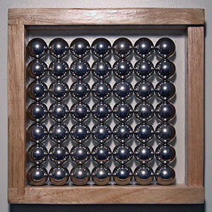
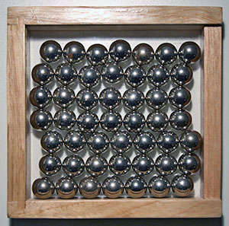
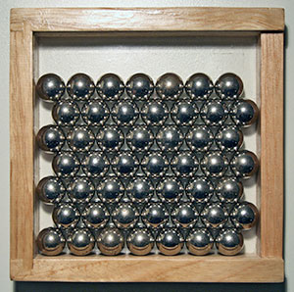
Blog Bressanini
In un cristallo le molecole si dispongono in maniera ordinata nello spazio.
Scaldando il reticolo si rompe e il cristallo fonde
Si forma una nuova struttura cristallina, più stabile
La struttura finale è molto più densa della precedente: le palline sono molto più impaccate.
Notes:
57

Slide 58
Forma | Come si ottiene | Punto di fusione
I γ | raffreddamento rapido | 16-18 °C
II α | raffreddamento rapido a 2 °C. 1 ora a 0 °C | 22-24 °C
III β2’ mista | solidificazione a 5-10 °C Dalla II a 5-10 °C | 24-26 °C
IV β1’ | Solidificazione a 16-21 °C Dalla III a 16-21 °C | 26-28 °C
V β2 | Per tempera Forma desiderata. Lucida e compatta. | 32-34 °C
VI β1 | Dalla V, 4 mesi a temperatura ambiente Il burro di cacao migra in superficie | 35-36 °C

Slide 59
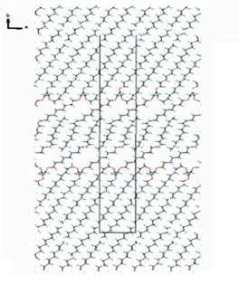
Il burro di cacao, il grasso presente nel cioccolato deve cristallizzare nella forma β(V). Il cioccolato fondente si deve scioglie ad una temperatura di 45-50°C per poi riportarlo a 28°C, per poi riportarla a 31°C.
K.F. Van Malssen, A.J. Van Langevelde, R. Peschar, H. Schenk. Patent WO 01/06863 (2001)
http://www.esrf.eu/UsersAndScience/Publications/Highlights/2004/SCM/SCM8
I cristalli instabili del burro di cacao grazie a questo processo si trasformano nella forma β(V) che conferisce al cioccolato le proprietà migliori e la capacità di sciogliersi letteralmente in bocca avendo una temperatura di fusione di poco inferiore alla temperatura corporea (32-34 °C).

Slide 60


Slide 61


Il Metodo dei germi di cristallo è più facile. Possiamo usare un pezzo di cioccolato già temperato come sorgente di germi di cristalli β(V).
Si fonde il cioccolato a bagno maria mescolando.
Raggiunta la temperatura di 45°C si toglie dal fuoco. Tutti i cristalli sono fusi. Si aggiunge il pezzo di cioccolato temperato che contiene i germi di cristallo β(V).
Si mescola fino a che la temperatura del cioccolato diminuisce fino a 31-32°C e si mantiene quasta temperatura fino all’uso.
La forma β(V), grazie alla sua forma cristallina molto compatta solidificando si restringe un poco e quindi è facile estrarre il cioccolato ben temperato dagli stampi.
Notes:
61

Slide 62
Conclusioni
La chimica e la fisica sono la conoscenza della materia e delle sue trasformazioni.
La cucina è una specie di chimica e di fisica applicata: conoscere la fisica e la chimica aiuta a capire meglio quello che fa e a cucinare meglio.

Slide 63






Libri
Pentole & Provette
Hervé This
Cucina e Scienza
Stefano Colonna, Fabiano Guatteri
Cucina, Chimica e Salute
Rosario Nicoletti
La Scienza in Cucina
Peter Barham
La Scienza in Cucina
(Piccolo trattato di gastronomia molecolare)
Hervé This
La Scienza in pasticceria
Dario Bressanini
http://bressanini-lescienze.blogautore.espresso.repubblica.it/
http://www.cookingforengineers.com/

Slide 64
“I consumatori richiedono alimenti
miracolosi che siano totalmente naturali,
con zero calorie, zero grassi e colesterolo,
gusto delizioso, ottime caratteristiche
nutrizionali, prezzo contenuto, rispettosi
dell’ambiente, con un packaging “verde”
... e
che garantiscano un fisico perfetto,
l’amore e l’immortalità.”
Carol Brookins, Global Food and Agriculture Summit, 1999

Slide 65

Grazie a tutti per l’attenzione

